Slide 1


移动端
Android产品优化方案
汇报人：肖健 时间：2017年9月3日

Slide 2
目 录
CONTENTS
03
01
02
04
优化目的
优化效果
优化效益
优化内容

Slide 3
01
优化目的
性能流畅
体验更好
更加美观
操作简化

Slide 4
------------------------------------------------------------------------------ 优化目的 ------------------------------------------------------------------------------
在原有的基础上对程序的布局、性能、网络、架构的重整。
01
使界面更加的美观、操作更加简易、适配的机型更多.
02
代码可读性更强、维护成本更低、产品迭代更高效。
03
兼容性更好，模块性嵌入更方便.

Slide 5

------------------------------------------------------------------------------ 优化目的 ------------------------------------------------------------------------------
设计更合理
高内聚、低耦合
一个类专注于一件事、对象与类之间降低耦合度，使代码的更新迁移方便快捷。
功能模块化
每个功能都有独立的模块，维护方面修改替换更为方便简洁。
工具公共、通用
减少代码量、减少冗余代码、降低内存占用提升性能及流畅度。

Slide 6
------------------------------------------------------------------------------ 优化目的 ------------------------------------------------------------------------------
终极目的
终极目标
提高效率
减少时间成本
降低维护成本
美化界面
优化体验
简化操作
HOME
ABROAD

Slide 7
02
优化内容
界面美观
功能模块化
架构清晰
高内聚、低耦合

Slide 8
------------------------------------------------------------------------------ 优化内容 ------------------------------------------------------------------------------
专题展示
01
主要优化项
03
1.模块化：利于单独管理
2.内存优化：预防内存泄露， bitmap图片压缩、缓存，引入leakcanary、glide框架，
3.网络优化：响应速度优化
4.线程优化：采用线程池
5.架构优化：采用MVP
数据管理
02
底图切换
功能
模块
搜索查询
04
05
i查询

Slide 9
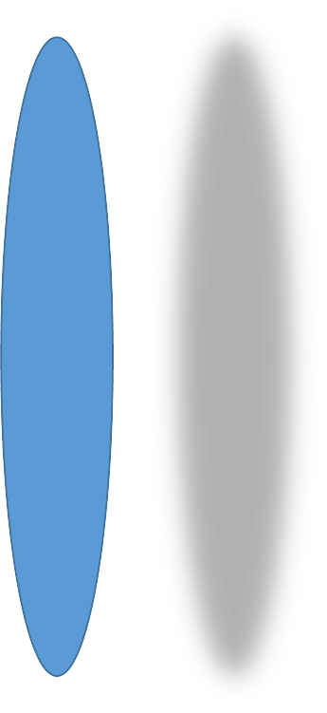



------------------------------------------------------------------------------ 优化内容 ------------------------------------------------------------------------------
性能优化
线程优化
架构优化
界面优化
性能优化：内存泄露优化、网络优化、bitmap优化。
线程优化：响应速度和ANR优化。
架构优化：组织结构优化，如：模块化。
界面优化：接入新界面设计、添加机型适配、多方面适配。

Slide 10

优化重点
我们着重于用户体验度方面，应用场景多种多样，通力合作也是很重要的一环，数据层面做到无缝衔接也能避免很多问题。
Notes:
10

Slide 11
03
优化效果
性能优化
线程优化
架构优化
界面优化

Slide 12
------------------------------------------------------------------------------ 优化效果 ------------------------------------------------------------------------------
性能
Leakcanary检测无泄漏、glide图片加载告别OOM。
5/1
线程
线程池的引入，避免UI线程过多操作导致ANR。
4
架构
功能模块化、便于维护和迭代。
11
界面
兼容更多机型的适配，使用最新设计的UI界面，更美观、更清爽。

Slide 13
------------------------------------------------------------------------------ 优化效果 ------------------------------------------------------------------------------
美观界面
流畅性能
好的架构
完善的程序
个人理解：一个美观的界面加上流畅的性能和一个好的架构，对于程序来讲维护、体验方面可以说是比较完善。

Slide 14
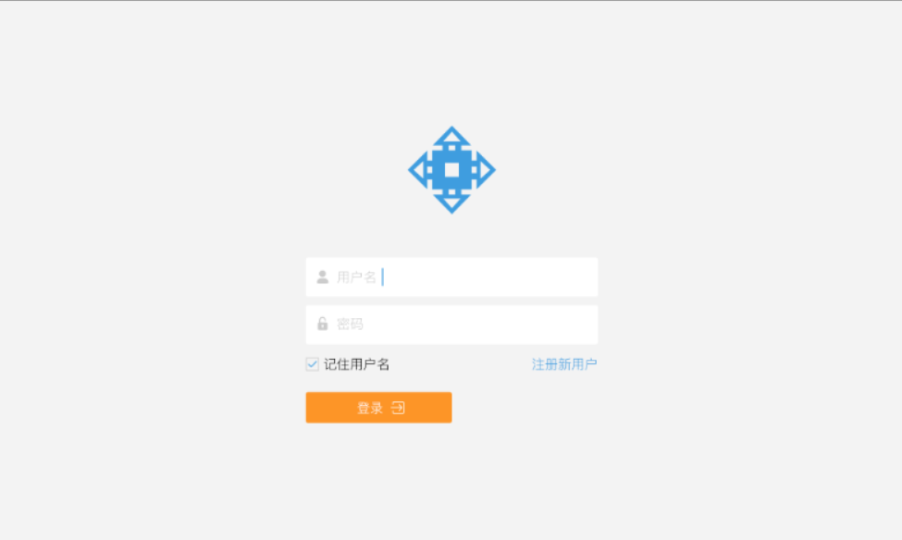
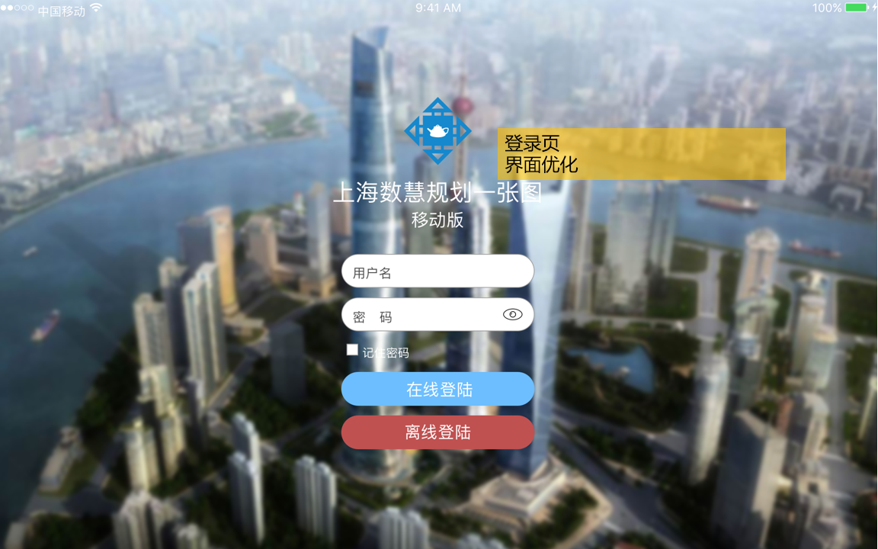
------------------------------------------------------------------------------ 优化效果 ------------------------------------------------------------------------------
登录首界面效果图

Slide 15
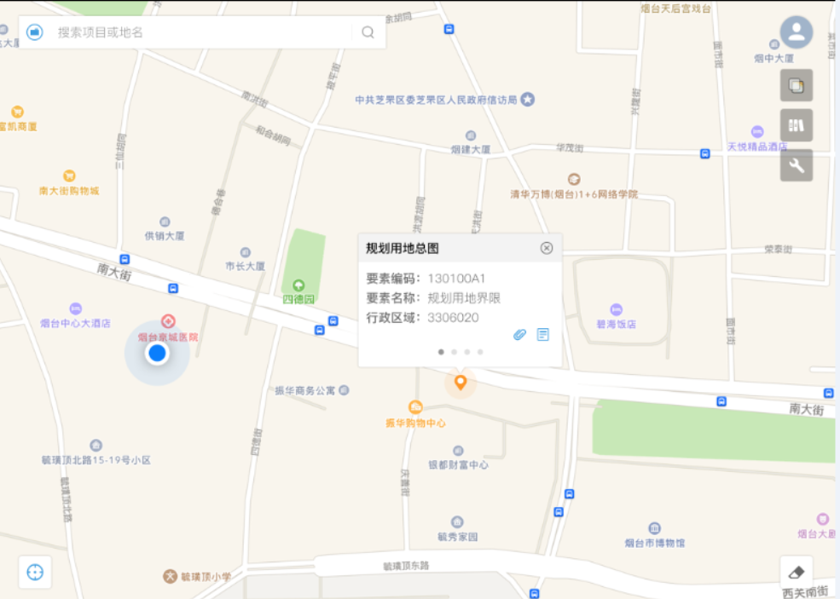
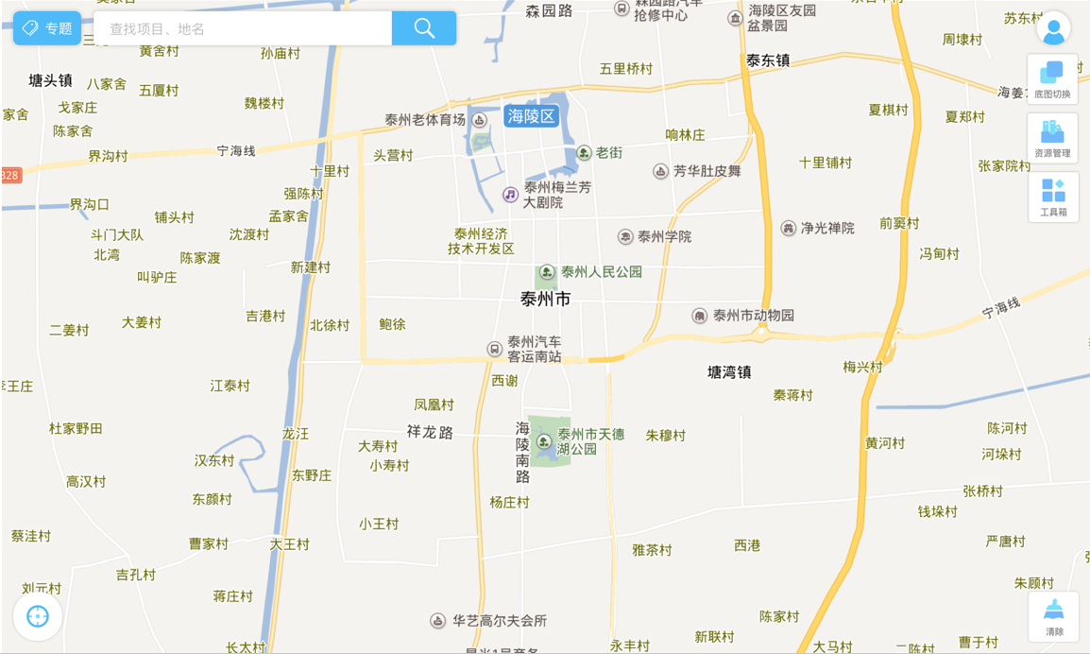
------------------------------------------------------------------------------ 优化效果 ------------------------------------------------------------------------------
主界面效果图

Slide 16

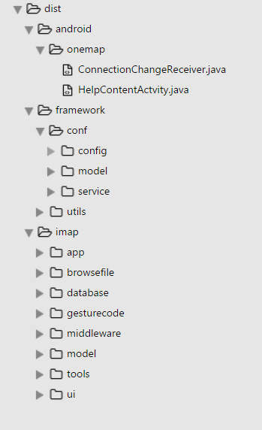
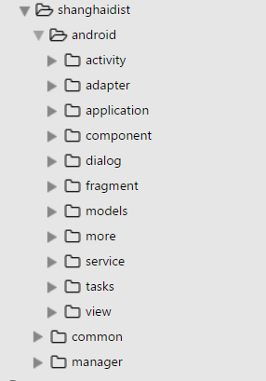
------------------------------------------------------------------------------ 优化效果 ------------------------------------------------------------------------------
点击添加本
点击添加文本

Slide 17
------------------------------------------------------------------------------ 优化效果 ------------------------------------------------------------------------------
90%
70%
30%
数据异常
适配及界面调优
设备差异及代码
当前优化的版本中，我们花费了近90%的时间用在了数据异常可能导致的各种问题。
优化中近70%的时间是用在了机型适配和界面调优。
其中也存在设备性能、差异及代码问题。

Slide 18
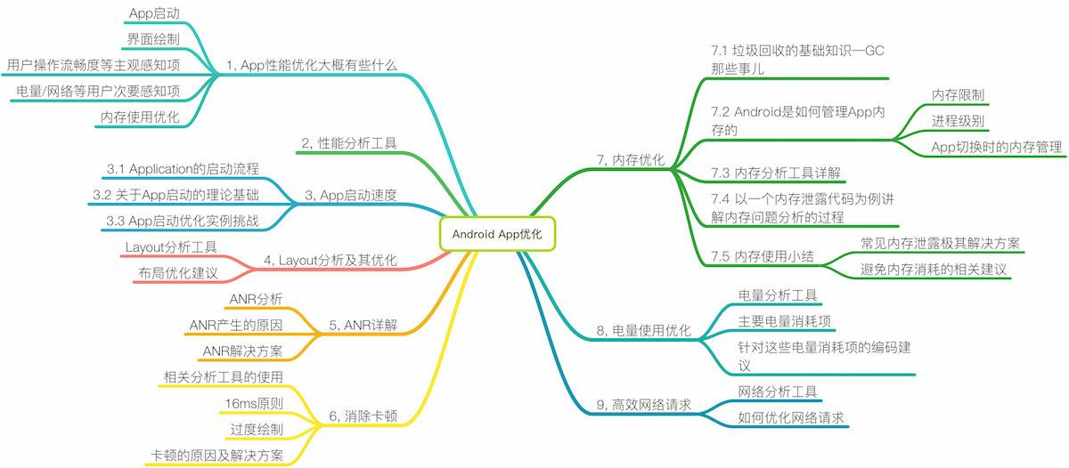
------------------------------------------------------------------------------ 优化效果 ------------------------------------------------------------------------------

Slide 19
04
优化效益
体验度
开发周期
版本维护

Slide 20

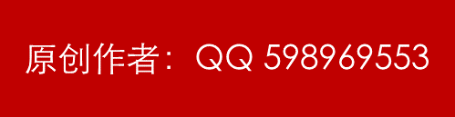
------------------------------------------------------------------------------ 优化效益 ------------------------------------------------------------------------------
开发周期：
一般我们的产品基础版本全天开发周期是2-3个月为一个周期，而在现有的基础之上我们可以快速的进行版本发布。
无特殊要求的版本发布只需要5-10分钟.
高内聚、低耦合支持快速迭代开发及模块嵌入.
代码可读性更高.
内存占用率低.
Notes:
更多模板下载地址：http://www.pptvzaixian.com/shop/view28111.html（复制链接到浏览器打开）

Slide 21
------------------------------------------------------------------------------ 优化效益 ------------------------------------------------------------------------------
30 mph
50 ph
60 mph
35 mph
新人
30 mph
问题定位
代码可读性强、易上手
问题定位及修复更快、更方便。
功能模块化
公共类封装
代码修复及修改功能间无影响
减少代码量、降低冗余代码。
版本维护
时间更短

Slide 22
------------------------------------------------------------------------------ 优化效益 ------------------------------------------------------------------------------
降低内存
检测内存使用及报告
响应速度更快
网络请求更快
程序响应速度进一步提高、减少ANR。
结果返回清晰明了。
体验度更好
操作更简便，程序运行更加流畅、体验度进一步提高、增加使用率。
图片缓存、控件复用
进一步减少内存占用、提高性能、不卡顿。

Slide 23
演讲完毕 谢谢观看

